Slide 1
Inżynieria oprogramowania Wzorce projektowe
Jacek Matulewski
Instytut Fizyki, UMK
WWW: http://www.fizyka.umk.pl/~jacek
E-mail: jacek@fizyka.umk.pl
WWW: http://www.fizyka.umk.pl/~jacek/dydaktyka/inzynieria/index.html
semestr letni 2017

Slide 2
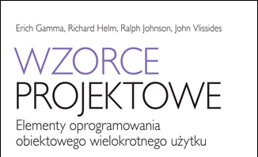
Główna lektura 1
Głównym materiałem źródłowym jest książka tzw. gangu czworga pt. „Wzorce projektowe”.

Slide 3
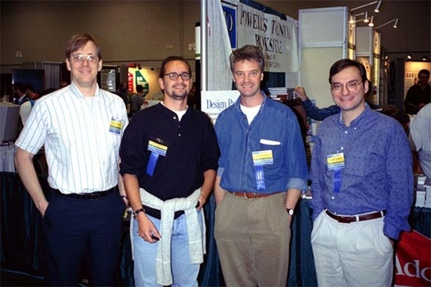
Główna lektura 1
Głównym materiałem źródłowym jest książka tzw. gangu czworga pt. „Wzorce projektowe”.

Slide 4
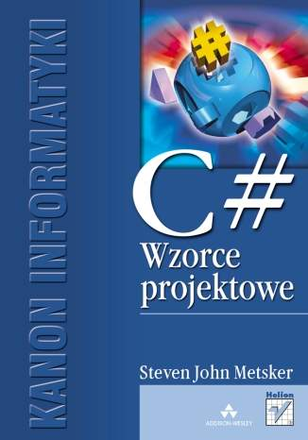
Główna lektura 2
Dodatkowo wykorzystamy adaptacje do C# wzorców G4 opisane w książce S. J. Metskera

Slide 5
Wzorce konstrukcyjne
Wzorce pozwalające oddzielić proces tworzenia instancji obiektów od jego definicji:
Budowniczy (Builder)
Fabryka abstrakcyjna (Abstract Factory)
Metoda wytwórcza (Factory Method)
Prototyp (Prototype)
Singleton (Singleton)

Slide 6
Singleton (Singleton)
Założenia: Możliwe jest utworzenie tylko jednej instancji klasy
Implementacja: Stworzymy klasę potomną fabryki abstrakcyjnej, która będzie przechowywała prototypy i zwracała ich kopie na żądanie

Slide 7
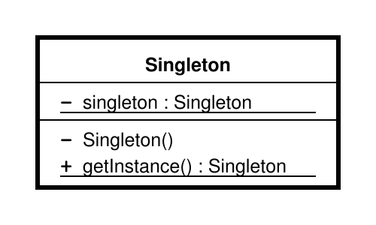
Singleton (Singleton)
http://zenit.senecac.on.ca/wiki/index.php/Singleton
Prywatna instancja klasy
Ukryty (prywatny) konstruktor
Metoda pozwalająca na pobranie
jednej, przechowywanej instancji
Inny sposób implementacji: klasa zawierająca wyłącznie statyczne pola i metody

Slide 8
Singleton (Singleton)
Przykładowy kod C++:
#pragma once
class Singleton
{
private:
static Singleton* instancja;
Singleton() {}; //ukryty konstruktor
public:
static Singleton* PobierzInstancję()
{
if (instancja == 0) //lazy initialization
instancja = new Singleton();
return instancja;
}
};

Slide 9
Singleton (Singleton)
Przykładowy kod C#:
sealed class Singleton
{
private static Singleton instancja;
private Singleton() {}; //ukryty konstruktor
public static Singleton Instancja
{
get
{
if (instancja == null) //lazy initialization
instancja = new Singleton();
return instancja;
}
}
}

Slide 10
Singleton (Singleton)
Przykładowy kod C# (w wielu wątkach):
sealed class Singleton
{
private static lockObject = typeof(Singleton);
private static Singleton instancja;
private Singleton() {}; //ukryty konstruktor
public static Singleton Instancja
{
get
{
lock(lockObject)
{
if (instancja == null) //lazy initialization
instancja = new Singleton();
return instancja;
}

Slide 11
Singleton (Singleton)
Przykładowy kod C# (wersja minimalna):
sealed class Singleton
{
private Singleton() {};
public static Singleton Instancja { get; }
= new Singleton();
}

Slide 12
Singleton (Singleton)
Problemy:
Wzorzec krytykowany za - odmiana zmiennych globalnych - kontrolę tworzenia i cyklu życia - powoduje „ciasne” wiązania w kodzie
Singleton vs dziedziczenie
Zadanie domowe (1) i konkursy (2):
Zmodyfikować wzorzec Singletonu w taki sposób, aby możliwe było tworzenie N instancji
Znaleźć sposób, aby uniemożliwić niezależne tworzenie klas potomnych (C#: modyfikator sealed)

Slide 13
Wzorce strukturalne
Wzorce dotyczące relacji między klasami, rozwiązujące typowe problemy systemów z wieloma klasami:
Adapter (Adapter)
Dekorator (Decorator)
Fasada (Facade)
Kompozyt (Composite)
Most (Bridge)
Pełnomocnik (Proxy)
Pyłek (Flyweight)

Slide 14
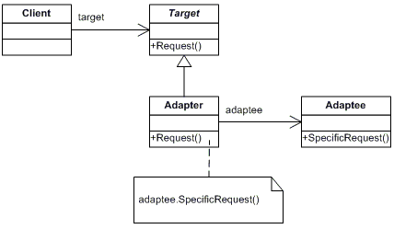
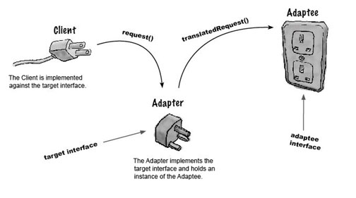
Adapter (Adapter)
Założenia (adapter klasowy): Client używa obiektów pochodnych względem Target. Chcemy użyć także Adaptee, ale ma inny interfejs. Tworzymy Adapter typu Target (relacja jest), który korzysta z obiektu Adaptee (wielodziedziczenie).
http://zenit.senecac.on.ca/wiki/index.php/Adapter
http://www.frederikprijck.net/external-libraries-and-the-adapter-pattern/

Slide 15
Adapter (Adapter)
Implementacja Nowy kod: funkcja WIoF(WielokątForemny*) Istniejący kod: klasa Prostokąt Chcemy użyć nowej funkcji dla istniejącej klasy. W .NET: interfejs określający wymagania klienta (ITarget)
Nazwy używane w kontekście tego wzorca: WielokątForemny – Target, element docelowy WyświetlInformacjeOFigurze – Client Prostokąt – Adaptee, klasa dostosowywana ProstokątForemny – Adapter, kl. dostosowująca

Slide 16
Adapter (Adapter)
Adapter klasowy i adapter obiektowy
Adapter obiektowy nie adaptuje klasy (dziedziczeniem prywatnym), a obiekt tej klasy przekazywany przez argument konstruktora
Adapter klasowy nie działa dla klas potomnych Adaptee, a obiektowy – tak
Adapter klasowy może przesłaniać funkcje Adaptee, w adapterze obiektowym to jest trudne
Adapter dwukierunkowy (przezroczystość)
Adaptery dołączalne – umieją dynamicznie, na podstawie dostarczonych danych, pobierać dane z Adaptee, którego typ nie jest ustalony przy kompilacji

Slide 17
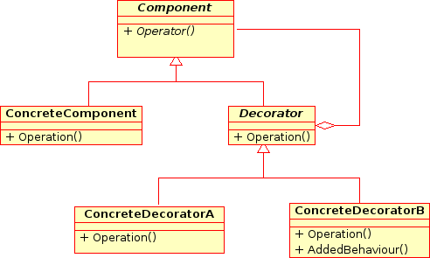
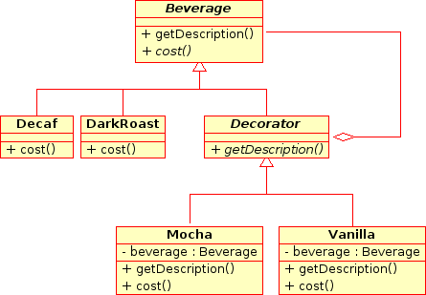
Dekorator (Decorator)
Założenia: Chcemy dodać funkcjonalność/obowiązek do jednego obiektu, bez zmieniania jego klasy. Włożymy go w lekką otoczkę, która doda funkcję.
http://zenit.senecac.on.ca/wiki/index.php/Adapter

Slide 18
Dekorator (Decorator)
Implementacja Dekorator to klasa dziedzicząca z Component (interfejs) i mająca Component jako pole (na przechowanie Concrete component). Udostępnia metody i pola tego pola modyfikując je lub dodając.
Nazwy używane w kontekście tego wzorca: Napój – Component Herbata, Kawa – Concrete component NapójZDodatkiem – Decorator NapójZPlastremCytryny – Concrete decorator

Slide 19
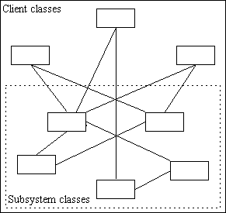
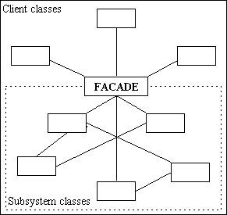
Fasada (Facade)
Założenia: Dodatkowa klasa udostępniająca metody wyższego poziomu złożone z wielu wywołań metod biblioteki lub podsystemu klas. Tworzy ujednolicony prosty interfejs.
http://www.tonymarston.net/php-mysql/design-patterns.html#facade (na podstawie rysunku z G4)

Slide 20
Fasada (Facade)
Przykład: Realizowanie zamówień: 1. Sprawdzenie dostępności towaru 2. Wypełnienie formularza 3. Zapłacenie rachunku 4. Dostarczenie Fasada: Złóż zamówienie
Nazwy używane w kontekście tego wzorca: NapojeMenu – Facade Herbata, NapójZCytryną, itd. - klasy podsystemu

Slide 21
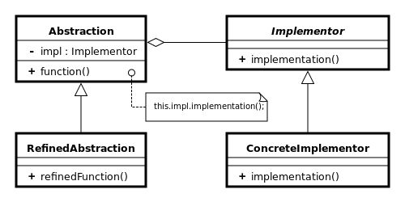
Most (Bridge)
Cel: Rozdziela interfejs od implementacji, także dziedziczenia (bogate uchwyty do klas – handle/body class)
http://en.wikipedia.org/wiki/Bridge_pattern

Slide 22
Most (Bridge)
Założenia:
Skrzyżowanie dwóch lub więcej katerogii (np. klasy różnego typu implementowane dla różnych platform) powoduje „zoo” klas i zależności.
Jeżeli oddzielimy i ukryjemy implementacje, to podział samym „interfejsów” klas jest prostszy.
Most to nazwa dla relacji między abstrakcją (ogólnym interfejsem) a abstrakcyjną implementacją
Dobry przykład: figury rysowane w różnych systemach graficznych (podział figur vs API do ich rysowania)
Nasz przykład: relacja pilot-telewizor(y)

Slide 23
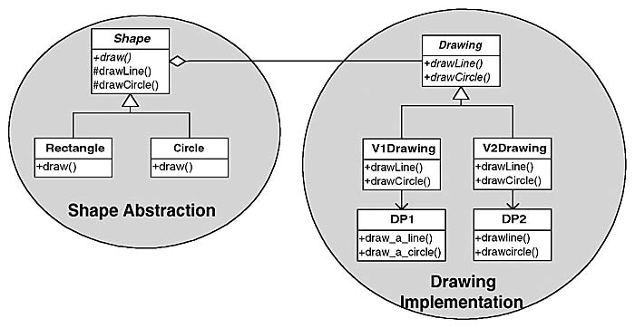
Most (Bridge)
Przykład:
Nazwy używane w kontekście tego wzorca: Shape – Abstraction Rectangle, Circle – Refined Abstraction Drawing – Implementor WinDrawing, XDrawing – Concrete Implementor
http://www.informit.com/articles/article.aspx?p=1398603&seqNum=4

Slide 24
Pełnomocnik (Proxy)
Cel: „Cieńki” pełnomocnik „grubej” klasy (inny kontekst niż most)
http://www.slideshare.net/pickerweng/android-camera-architecture-8098156 (na bazie G4)

Slide 25
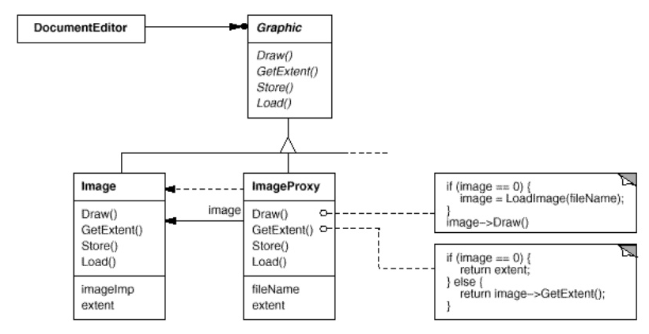
Pełnomocnik (Proxy)
Cel: „Cieńki” pełnomocnik „grubej” klasy (inny kontekst niż most)
http://www.slideshare.net/pickerweng/android-camera-architecture-8098156 (na bazie G4)

Slide 26
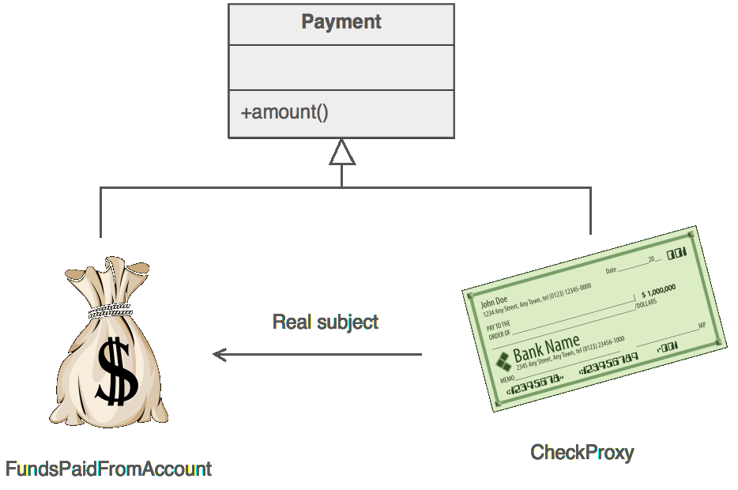
Pełnomocnik (Proxy)
Przykład:
Nazwy używane w kontekście tego wzorca: ŚrodkiPłatności - Subject CzekBankowy – Proxy Gotówka, PieniądzeWBanku – Real Subject
https://sourcemaking.com/design_patterns/proxy

Slide 27
Pełnomocnik (Proxy)
Założenia:
Pełnomocnik wirtualny - odraczanie kosztów związanych z ewentualnym tworzeniem „grubego” obiektu (por. leniwa inicjacja)
Zdalny pełnomocnik obiektu z innego procesu lub komp.
Pośrednik zabezpieczający – celem jest zabezpieczenie obiektu lub programu (sprawdzanie blokad), a nie ograniczenie użycia zasobów
Inteligentne wskaźniki (referencje) – realizują także powyższe cele
Pośrednik danych – częsty przykład, unifikacja

Slide 28
Pełnomocnik (Proxy)
Leniwa inicjacja class MathProxy : public IMath
{
private:
Math* math;
Math* getMathInstance()
{
if (!math) math = new Math();
return math;
}
public:
MathProxy()
:math(NULL)
{}

Slide 29
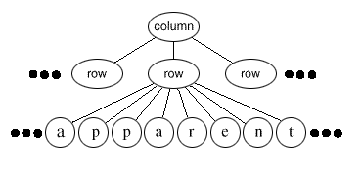
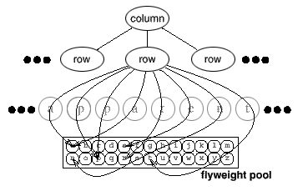
Pyłek (Flyweight)
Cel: Zmniejszyć zużycie pamięci zmarnowanej na obsługę wielu powielonych obiektów (por. prosta kompresja)
http://flylib.com/books/en/2.505.1.19/1/ (na bazie G4)

Slide 30
Pyłek (Flyweight)
Warunki stosowania:
Aplikacja korzysta z dużej liczby powtarzających się obiektów
Koszty przechowywania tych obiektów są duże
Stan obiektu można zapisać poza nim
Nie ma porównywania obiektów
Porównaj z najprostszą metodą kompresji przez kodowanie słownikowe (LZ/Lempel-Ziv, ZIP, RAR, PNG), słownik statyczny (określony przez klasy pyłków)

Slide 31
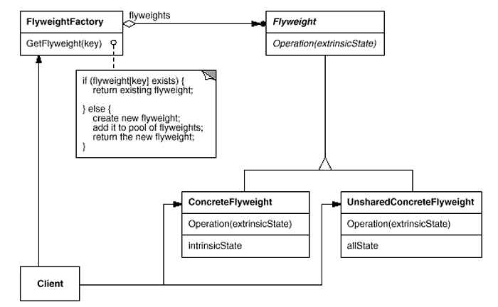
Pyłek (Flyweight)
Przykład:
Nazwy używane w kontekście tego wzorca: Znak – Flyweight ZnakA, ZnakB, ... – ConcreteFlyweight FabrykaZnaków – FlyweightFactory main, document – Client
http://flylib.com/books/en/2.505.1.19/1/ (na bazie G4)

Slide 32
Wzorce konstrukcyjne
Wzorce pozwalające oddzielić proces tworzenia instancji obiektów od jego definicji:
Budowniczy (Builder)
Fabryka abstrakcyjna (Abstract Factory)
Metoda wytwórcza (Factory Method)
Prototyp (Prototype)
Singleton (Singleton)

Slide 33
Fabryka abstrakcyjna (Abstract factory)
Założenia: W odróżnieniu od budowniczego chcemy zmieniać nie zawartość złożonego produktu, a móc wybierać między różnymi klasami produktu (= metoda wytw.)
Cel: 1. Zebranie metod wytwórczych dla rodziny produktu w jednej klasie (często singletonie) 2. Stworzenie interfejsu do tworzenia obiektów (fabryka abstrakcyjna) z możliwością jej nadpisywania w fabryce konkretnej

Slide 34
Fabryka abstrakcyjna (Abstract factory)
Implementacja: Tworzymy nową klasę zawierającą zbiór metod wytwórczych tworzących poszczególne elementy labiryntu
Nazwy używane w kontekście tego wzorca: FabrykaLabiryntu – Abstract factory StandardowaFabrykaLabiryntu – Concrete factory, fabryka konkretna Labirynt – Abstract product StandardowyLabirynt – Concrete product Kontroler – Client

Slide 35
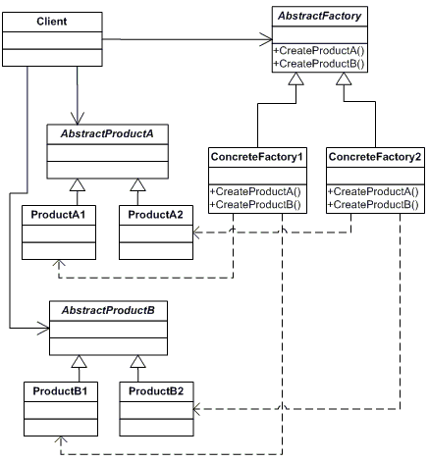
Fabryka abstrakcyjna (Abstract factory)
http://zenit.senecac.on.ca/wiki/index.php/Abstract_Factory

Slide 36
Wzorce operacyjne
Wzorce dotyczące dzielenia odpowiedzialności między współpracującymi ze sobą obiektami (porządkują złożone przepływy sterowania):
Interpreter (Interpreter)
Iterator (Iterator)
Łańcuch zobowiązań
(Chain of responsibility)
Mediator (Mediator)
Metoda szablonowa (Template method)
Obserwator (Observer)
Odwiedzający (Visitor)
Pamiątka (Memento)
Polecenie (Command)
Stan (State)
Strategia (Strategy)

Slide 37
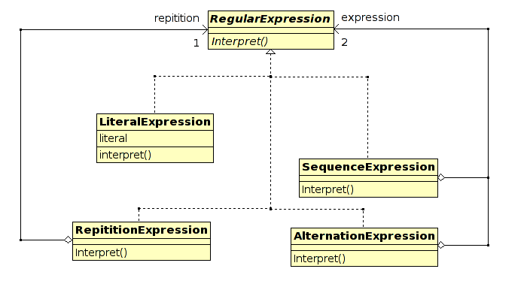
Interpreter (Interpreter)
Cel: Stworzenie mini-języka używanego w programie
http://zenit.senecac.on.ca/wiki/index.php/Interpreter

Slide 38
Interpreter (Interpreter)
Implementacja:
Tworzona jest klasa główna reprezentująca cały interpreter oraz klasy potomne reprezentujące poszczególne reguły gramatyki.
To w efekcie interpretacji łańcucha prowadzi do powstania drzewa syntaktycznego złożonego z obiektów reguł

Slide 39
Interpreter (Interpreter)
Przykład: liczby w notacji rzymskiej liczbaRzymska ::= {tysiące} {setki} {dziesiątki} {jedności} tysiące, setki, dziesiątki, jedności ::= dziewięć | cztery | {pięć} {jeden} {jeden} {jeden} dziewięć ::= "CM" | "XC" | "IX" cztery ::= "CD" | "XL" | "IV" pięć ::= 'D' | 'L' | 'V' jeden ::= 'M' | 'C' | 'X' | 'I'
Nazwy używane w kontekście tego wzorca: InterpreterLiczbRzymskich – wyrażenie abst. InterpreterTysięcy, ... – wyrażenie pośrednie liczbyRzymskie – Context (informacje globalne) main – Client

Slide 40
Wzorce strukturalne
Wzorce dotyczące relacji między klasami, rozwiązujące typowe problemy systemów z wieloma klasami:
Adapter (Adapter)
Dekorator (Decorator)
Fasada (Facade)
Kompozyt (Composite)
Most (Bridge)
Pełnomocnik (Proxy)
Pyłek (Flyweight)

Slide 41
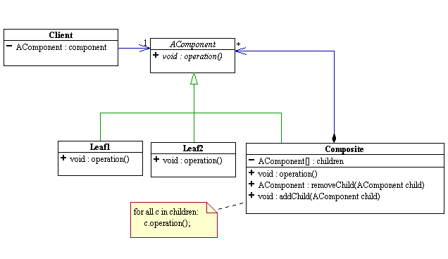
Kompozyt (Composite)
Cel: Pozwala na budowanie z obiektów struktury drzewa (hierarchia część-całość)
http://zenit.senecac.on.ca/wiki/index.php/Composite

Slide 42
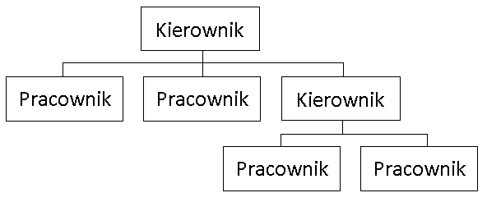
Kompozyt (Composite)
Przykład:
Nazwy używane w kontekście tego wzorca: IPracownik – Component Pracownik – Leaf Kierownik – Composite funkcja main – Client

Slide 43
Kompozyt (Composite)
Zalety:
Nadrzędny element (korzeń drzewa) reprezentuje wszystkie elementy podrzędne (uproszczenie interfejsu, a więc i kodu klienta)
Można definiować wiele liści (np. klasy potomne po Pracownik) i wiele kompozytów (np. klasy potomne po kierownik) – możliwość rozszerzania zbioru klas
Kompozyty z cyklami:
Zwykle kompozyt kojarzymy z drzewami, ale może zawierać cykle – należy to uwzględnić przy korzystaniu z rozwiązań bazujących na rekurencjach.

Slide 44
Kompozyt (Composite)
Zadanie domowe:
Zadeklarować w interfejsie IPracownik i zaimplementować w klasie Pracownik metodę Count zliczającą liczbę elementów w podstukturze. Uwzględnić możliwość istnienia cykli w strukturze kompozytu (gdy pracownik staje się np. dziekanem).

Slide 45
Kompozyt (Composite)
Konkursy:
Zmodyfikować kod w taki sposób, aby metoda WyświetlInformacje lepiej pokazywała strukturę obiektów (drzewo). Jak przekazać stopień zagnieżdżenia?
Zaimplementować w klasie Kierownik interfejs IEnumerable<IPracownik>, który umożliwia umożliwić pobranie iteratora (IEnumerator) pozwalającego na przeglądanie całej struktury podwładnych (w dowolnym poziomie zagnieżdżenia). Uwzględnić ewent. obecność cykli.

Slide 46
Wzorce operacyjne
Wzorce dotyczące dzielenia odpowiedzialności między współpracującymi ze sobą obiektami (porządkują złożone przepływy sterowania):
Interpreter (Interpreter)
Iterator (Iterator)
Łańcuch zobowiązań
(Chain of responsibility)
Mediator (Mediator)
Metoda szablonowa (Template method)
Obserwator (Observer)
Odwiedzający (Visitor)
Pamiątka (Memento)
Polecenie (Command)
Stan (State)
Strategia (Strategy)

Slide 47
Odwiedzający (Visitor)
Cel: Załóżmy strukturę obiektów, np. kompozyt pracowników. Na każdym pracowniku chcemy wykonać pewną operację zależną od jego typu nie zmieniając za oryginalnych klas.
Realizujemy ten cel definiując klasę z metodami Visit osobną dla każdego typu pracownika i przyjmującymi instancję odpowiedniego typu pracownika. W pierwotnych klasach konieczna obecność tylko jednej nowej metody Accept.
Klasy z pierwotnego drzewa to elementy Klasa (lub klasy - dla różnych operacji) - odwiedzający

Slide 48
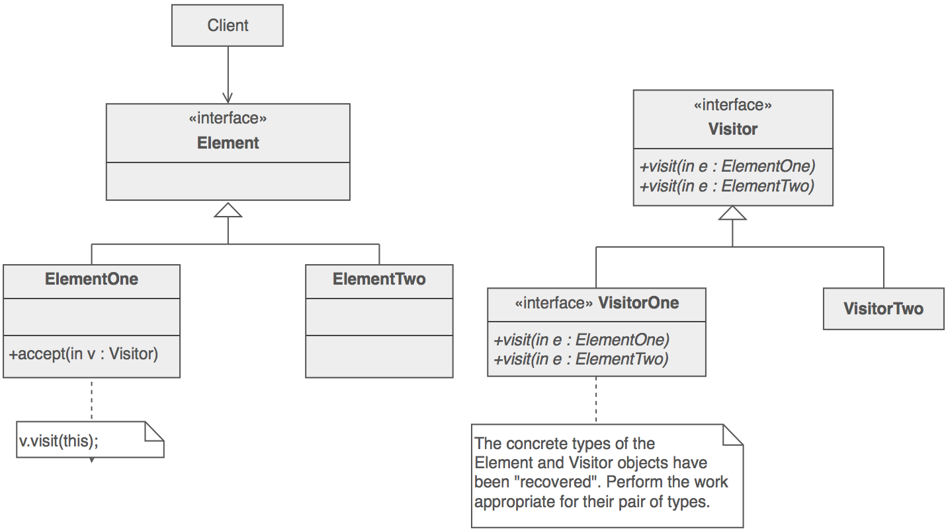
Odwiedzający (Visitor)
https://sourcemaking.com/design_patterns/visitor

Slide 49
Odwiedzający (Visitor)
Przykład: wydrukujemy informacje o pracownikach z drzewa (kompozytu)
Nazwy używane w kontekście tego wzorca: IPracownik – Element Pracownik, Kierownik – ConcreteElement Odwiedzający – Visitor OdwiedzajacyZliczający – ConcreteVisitor rektor – ObjectStructure

Slide 50
Odwiedzający (Visitor)
Zalety/Wady:
Po zaimplementowaniu wzorca Odwiedzający możemy swobodnie dodawać kolejne czynności realizowane na całej strukturze obiektów.
Uogólnienie:
Wzorzec Visitor można także traktować jako pozostawienie przez projektanta furtki do nowych funkcjonalności bez konieczności modyfikacji istniejącej hierarchii klas. Wówczas ma sens nie tylko dla struktury obiektów, ale nawet dla jednej klasy.

Slide 51
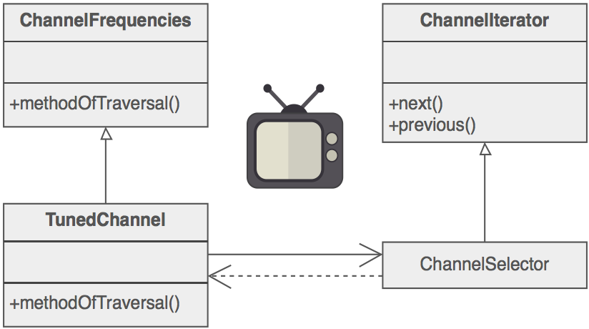
Iterator (Iterator)
Cel: Umożliwia sekwencyjny dostęp do elementów agregatu bez konieczności eksponowania wewnętrznej struktury.
Możliwość iteracji niezależnie/równolegle, różnego typu
https://sourcemaking.com/design_patterns/iterator

Slide 52
Iterator (Iterator)
Standardowe metody iteratora:
template <typename Element>
class Iterator
{
public:
virtual void First() = 0;
virtual void Next() = 0;
virtual bool IsDone() = 0;
virtual Element CurrentElement() = 0;
protected:
Iterator(){}
};
Ukryty konstruktor – metoda wytwórcza w agregatorze

Slide 53
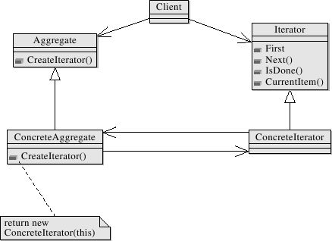
Iterator (Iterator)
Implementacja z rozdzieleniem iteratora i agregatu:
http://zenit.senecac.on.ca/wiki/index.php/Iterator

Slide 54
Iterator (Iterator)
Przykład: AbstrakcyjnyStos, Iterator - abstrakcje Stos – prosta implementacja z tablicą do przechow. StosIterator – pozwala na przebiegnięcie wszystkich zapamiętanych elementów (wbrew naturze stosu)
Nazwy używane w kontekście tego wzorca: Iterator – Iterator. StosIterator – ConcreteIterator AbstrakcyjnyStos – Aggregate Stos – ConcreteAggregate

Slide 55
Iterator (Iterator)
W platformie .NET jest interfejs IEnumerable<T>, który kontaktuje metodę GetEnumerator zwracającą iterator implementujący interfejs IEnumerator<T>.
Interfejs IEnumerator<T> deklaruje: własność Current zwracającą bieżący elment typu T, metodę MoveNext przesuwającą „karetkę” na następną pozycję (na ostatnim elemencie zwr. false), metodę Reset przesuwającą karetkę na oryginalną pozycję
Pętla foreach, rozszerzenia LINQ

Slide 56
Iterator (Iterator)
Dostęp do kolekcji .NET z wielu wątków:
Problemem pojawia się jeżeli iterator przebiega kolekcję w jednym wątku, a jednocześnie inny wątek ją modyfikuje.
Podejścia:
1. Użycie metody Synchronized kolekcji do pobrania kopii kolekcji wrażliwej na zmiany → zgłaszamy wyjątek 2. Listę pobieraną przez Synchronized możemy przebiec pętlą for bez użycia iteratora → nieaktualna 3. Polecenia lock równocześnie w miejscu użycia iteratora i metodzie pozwalającej na modyfikacje → wolne 4. Tworzenie płytkiej kopii kolekcji i iteracja po niej (por. 2)

Slide 57
Iterator (Iterator)
Iterator dla kompozytu:
4. Tworzenie płytkiej kopii kolekcji i iteracja po niej (por. 2)

Slide 58
Iterator (Iterator)
Zadania domowe: 1. Niech klasa Kierownik (wzorzec kompozyt) implementuje int. IEnumerable<IPracownik> pozwalający na iterowanie po podwładnych. Uwzględnij możliwość obecności cykli.
2. Dla stosu z przykładu ilustrującego wzorzec iterator przygotować dwa alternatywne iteratory:
- przeskakujący co dwa elementy,
- iterujący od końca tablicy.

Slide 59
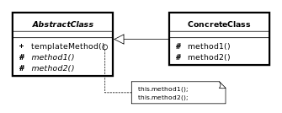
Metoda szablonowa (Template Method)
Cel: Implementacja rodziny algorytmów różniących się szczegółami (np. przygotowywanie pizzy: ciasto -> dodatki -> pieczenie). Kontrola procesu pozostaje w klasie abstrakcyjnej. Podstawowa technika polimorfizmu z powtórnym użyciem kodu.
http://pl.wikipedia.org/wiki/Metoda_szablonowa_(wzorzec_projektowy)

Slide 60
Metoda szablonowa (Template Method)
Przygotowywanie pizzy – dwa przykładowe przepisy:
(na podstawie referatu Łukasza Kiełczykowskiego)
Margherita
1. Przygotuj cienkie ciasto.
2. Dodaj sos pomidorowy.
3. Dodaj mozzarelle.
4. Dodaj bazylię i trochę oliwy.
5. Piecz przez 15 minut.
Sycylijska
1. Przygotuj grube ciasto.
2. Dodaj ostry sos.
3. Dodaj oliwki i kapary.
4. Dodaj mieszankę przypraw.
5. Piecz przez 20 minut.
Abstrakcja
1. Przygotuj ciasto.
2. Dodaj sos.
3. Połóż dodatki
4. Dodaj przyprawy.
5. Piecz

Slide 61
Metoda szablonowa (Template Method)
Uwagi:
Ciekawe źródło: http://www.objectmentor.com/resources/ articles/inheritanceVsDelegation
Czasem można i opłaca się implementację Strategii (podobne algorytmy zaimplementowane w osobnych klasach ze wspólnym interfejsem) zastąpić implementacją opartą na Metodzie Szablonowej. W ten sposób unikamy powielania kodu (DRY).
Metody szablonowej zwykle nie można wywołać z konstruktora klasy – zawiera odwołania do metod czysto wirtualnych (chyba, że zadbamy o domyślne implementacje wszystkich metod)

Slide 62
Metoda szablonowa (Template Method)
Nazwy używane w kontekście tego wzorca: Pizza – AbstractClass, zawiera metodę szablonową Margherita, Sycylijska – ConcreteClass main – Client

Slide 63
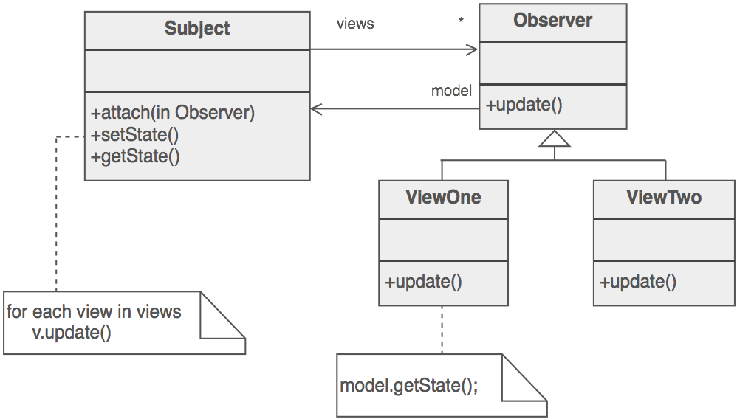
Obserwator (Observer)
Cel: Rozluźnienie wiązania między zależnymi od siebie klasami (dwiema lub wieloma) przez zastąpienie bezpośrednich odwołań relacją publikuj-subskrybuj
https://sourcemaking.com/design_patterns/observer

Slide 64
Obserwator (Observer)
Typowy przykład: model widoku i reagujące na zmiany jego stanu widoki (wzorzec obecny w MVC, MVVM i innych z tej rodziny) Porównaj INotifyPropertyChanged i INotifyCollectionChanged z platformy .NET (WPF) i platformy WinRT
Nazwy używane w kontekście tego wzorca: Model – Subject, interfejs podmiotu lub sam podmiot Model1, Model2 – ConcreteSubject (niekonieczne) Widok – Observer, interfejs obserw. z met. Aktualizuj WidokTabela, WidokWykres – ConcreteObserver

Slide 65
Obserwator (Observer)
Zdarzenia jako implementacja wzorca obserwator: button.Click += new EventHandler(o.metoda) button – instancja obserwabli, źródło danych EventHandler – delegacja, deklaracja typu metody o – inny obiekt, nawet z innej warstwy systemu (ale może być również this) metoda – obserwator, metoda zdarzeniowa reagująca na zmiany += – subskrypcja powiadamiania o zmianach -= – rezygnacja z subskrypcji

Slide 66
Obserwator (Observer)
Reactive Extensions (Rx) - biblioteka ułatwiająca programowanie asynchroniczne i oparte na zdarzeniach skupiające się na przepływie danych (powiadamianiu o ich zmianach). Przekazywanie zapytań LINQ. Zarządzanie współbieżnością za pomocą planistów. IObservable<T>, IObserver<T>, ISubject<T>
Reactive programming – paradygmat programowania, w którym źródło danych aktywnie powiadamia wyższe warstwy o zmianach np. MVVM (zestawiane z paradygmatem interaktywnym, w którym wyższe warstwy same sprawdzają stan danych, czasem muszą to robić cyklicznie)

Slide 67
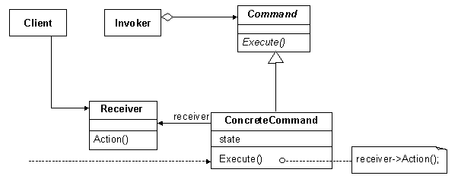
Polecenie (Command)
Inna nazwa: Akcja (Action), Transakcja (Transaction) Cel: zamyka żądanie/funkcję/metodę w formie obiektu, Umożliwia zapamiętywanie (cofanie) i kolejkowanie żądań. Separuje kod wykonywany od klienta, który użyje efektu.
http://zenit.senecac.on.ca/wiki/index.php/Command

Slide 68
Polecenie (Command)
Realizacja: przechowywanie wskaźnika do funkcji/metody opcja 1: może także przechowywać parametry wywołania opcja 2: dodatkowa akcja sprawdzająca możliwość uruchom. Przykład: Platforma .NET – klasa RelayCommand w MVVM
http://zenit.senecac.on.ca/wiki/index.php/Command

Slide 69
Wzorce konstrukcyjne
Wzorce pozwalające oddzielić proces tworzenia instancji obiektów od jego definicji:
Budowniczy (Builder)
Fabryka abstrakcyjna (Abstract Factory)
Metoda wytwórcza (Factory Method)
Prototyp (Prototype)
Singleton (Singleton)

Slide 70
Wzorce strukturalne
Wzorce dotyczące relacji między klasami, rozwiązujące typowe problemy systemów z wieloma klasami:
Adapter (Adapter)
Dekorator (Decorator)
Fasada (Facade)
Kompozyt (Composite)
Most (Bridge)
Pełnomocnik (Proxy)
Pyłek (Flyweight)

Slide 71
Wzorce operacyjne
Wzorce dotyczące dzielenia odpowiedzialności między współpracującymi ze sobą obiektami (porządkują złożone przepływy sterowania):
Interpreter (Interpreter)
Iterator (Iterator)
Łańcuch zobowiązań
(Chain of responsibility)
Mediator (Mediator)
Metoda szablonowa (Template method)
Obserwator (Observer)
Odwiedzający (Visitor)
Pamiątka (Memento)
Polecenie (Command)
Stan (State)
Strategia (Strategy)

